Slide 1
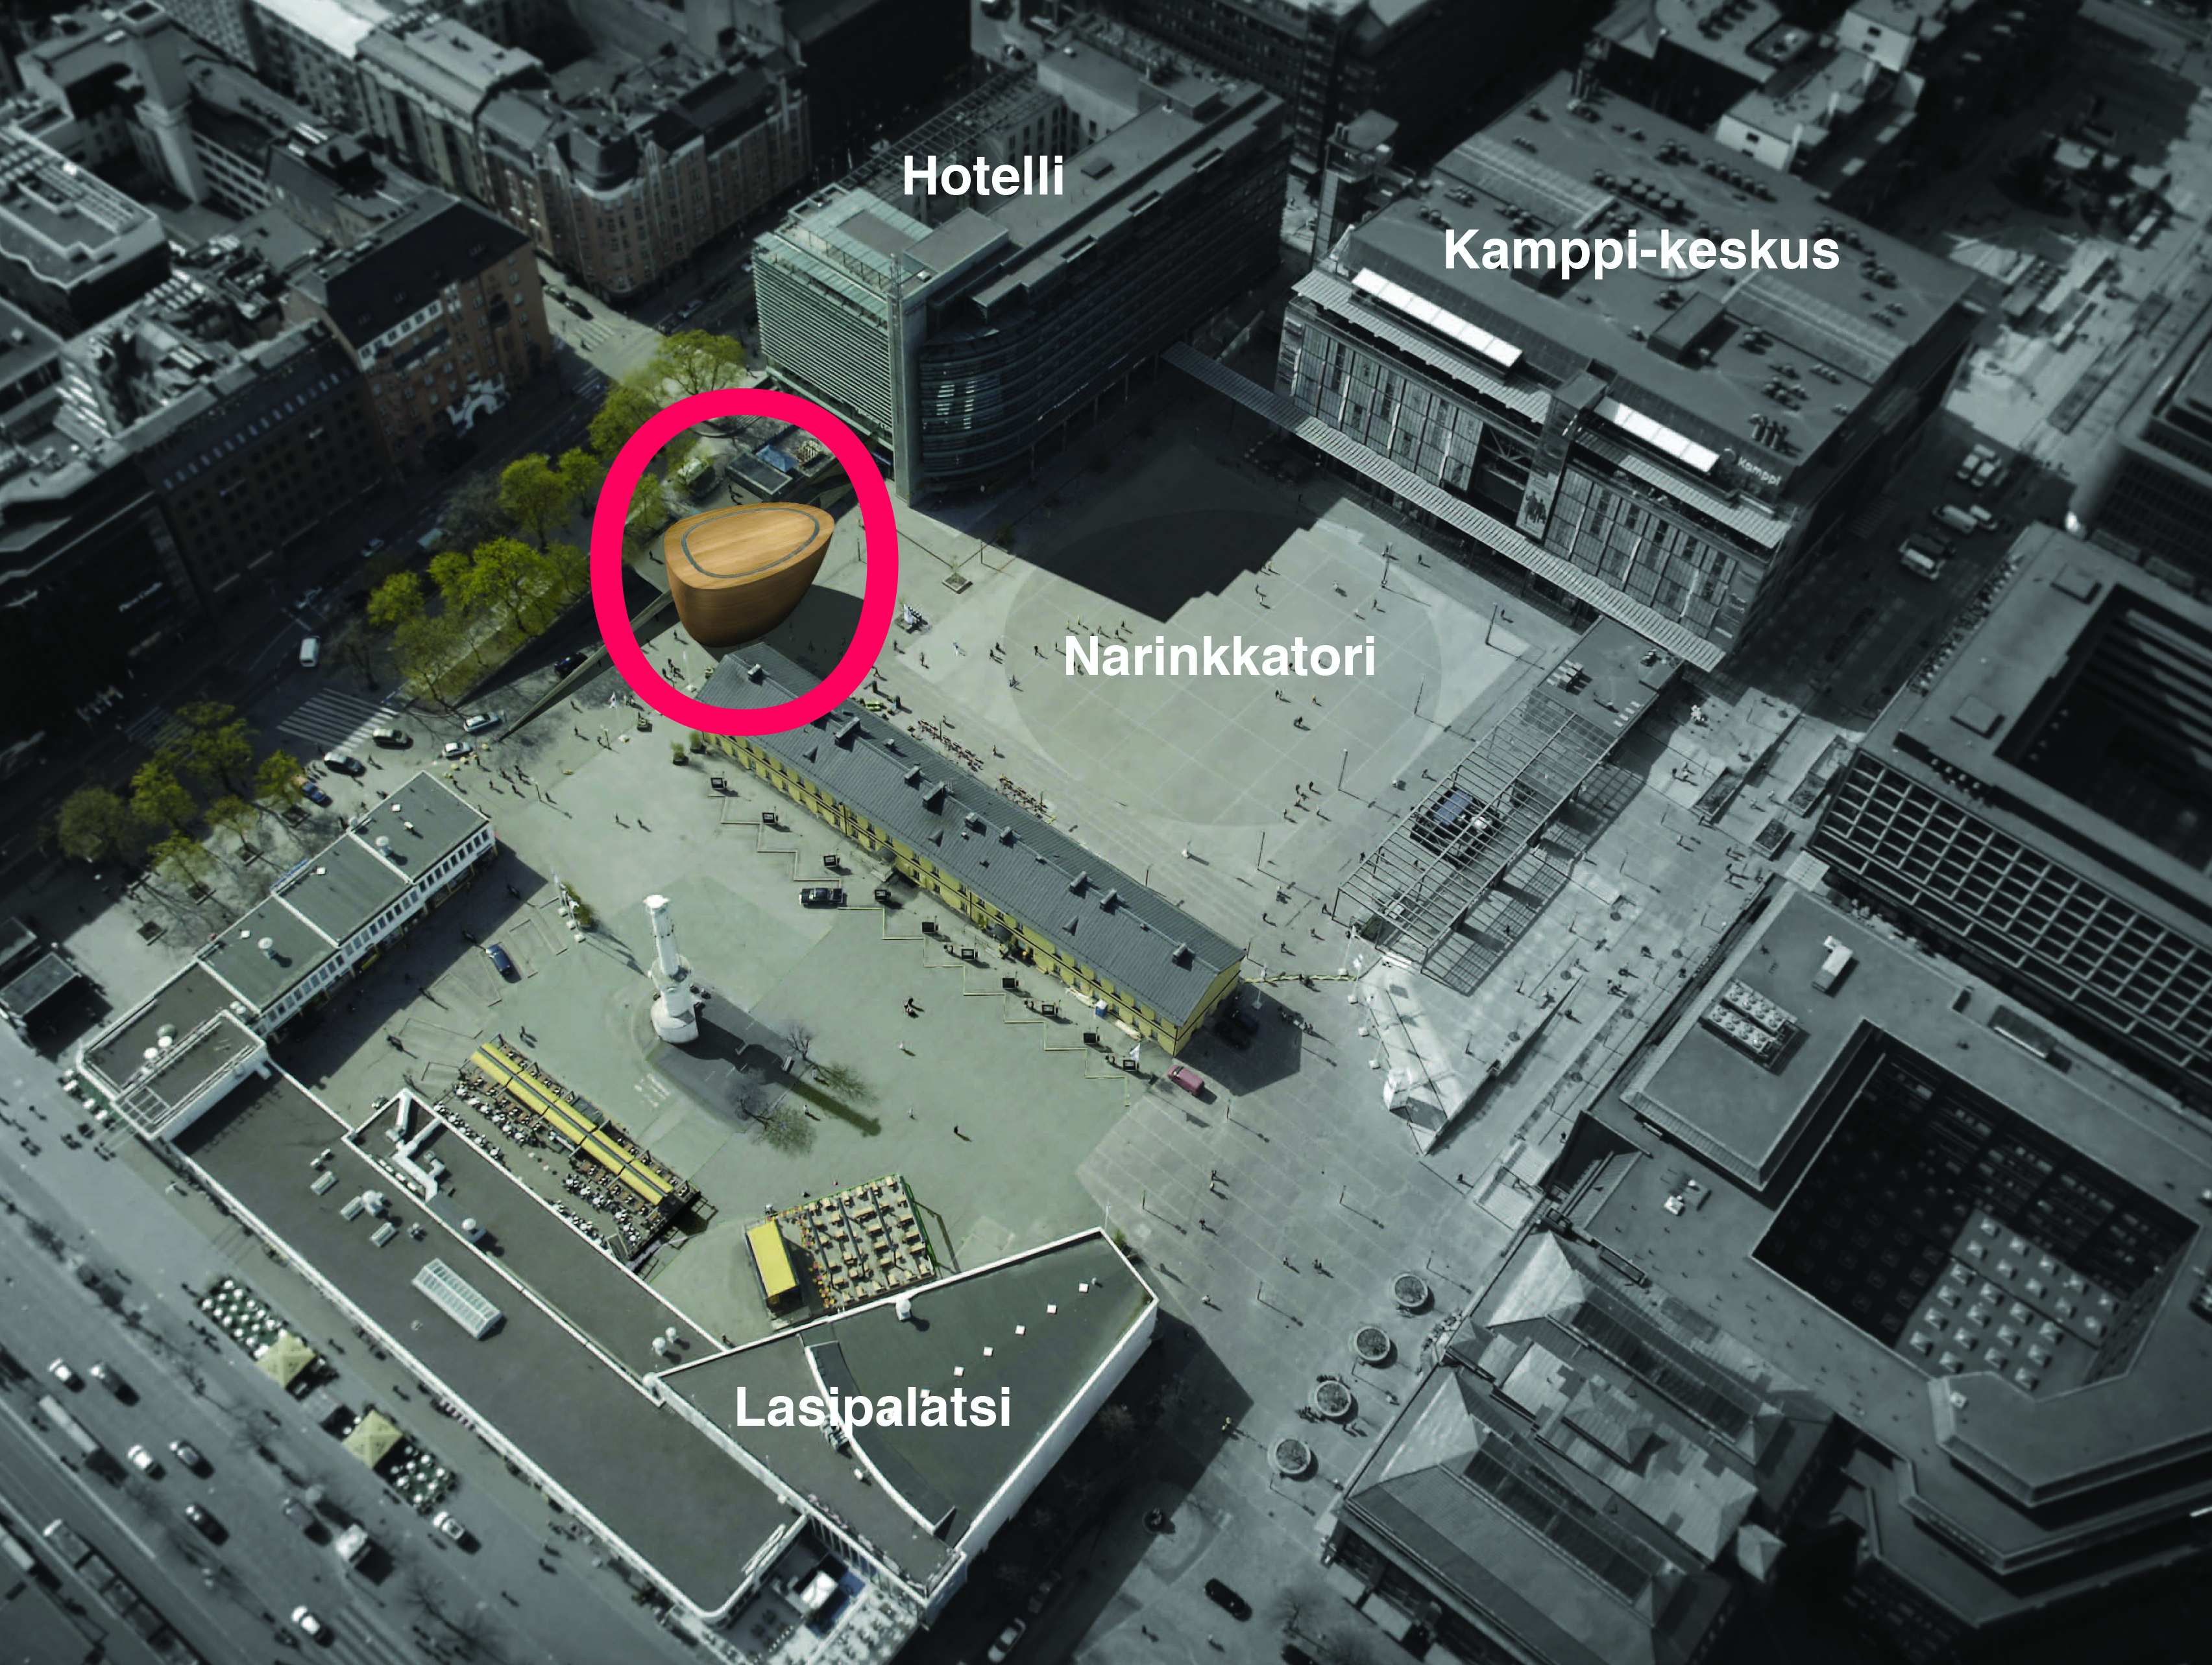

Slide 2
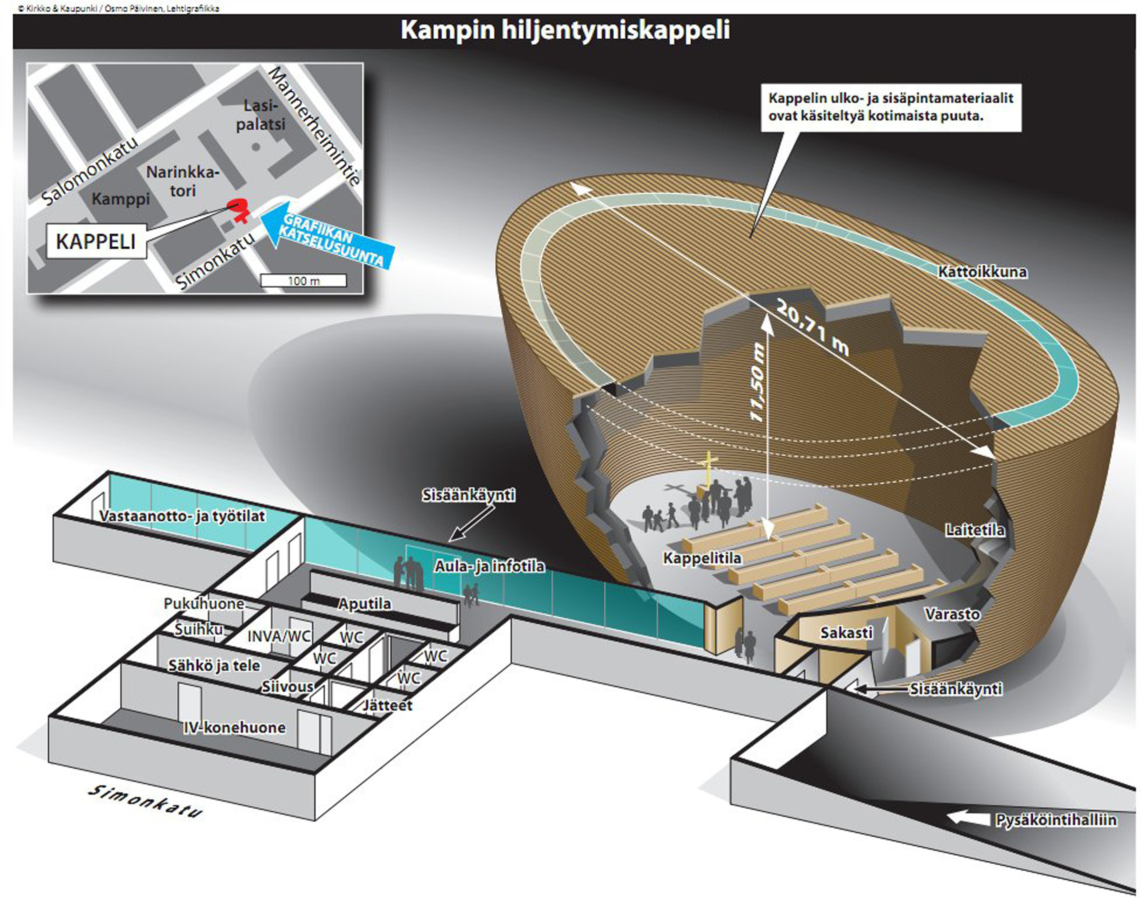

Slide 3
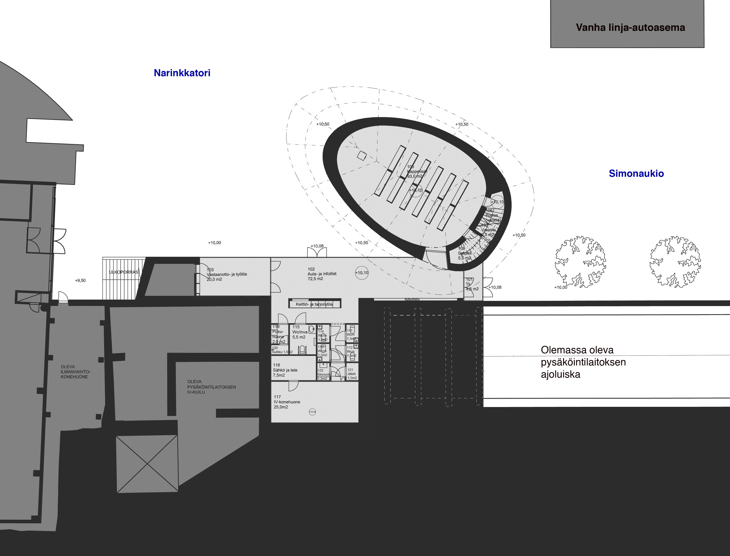

Slide 4
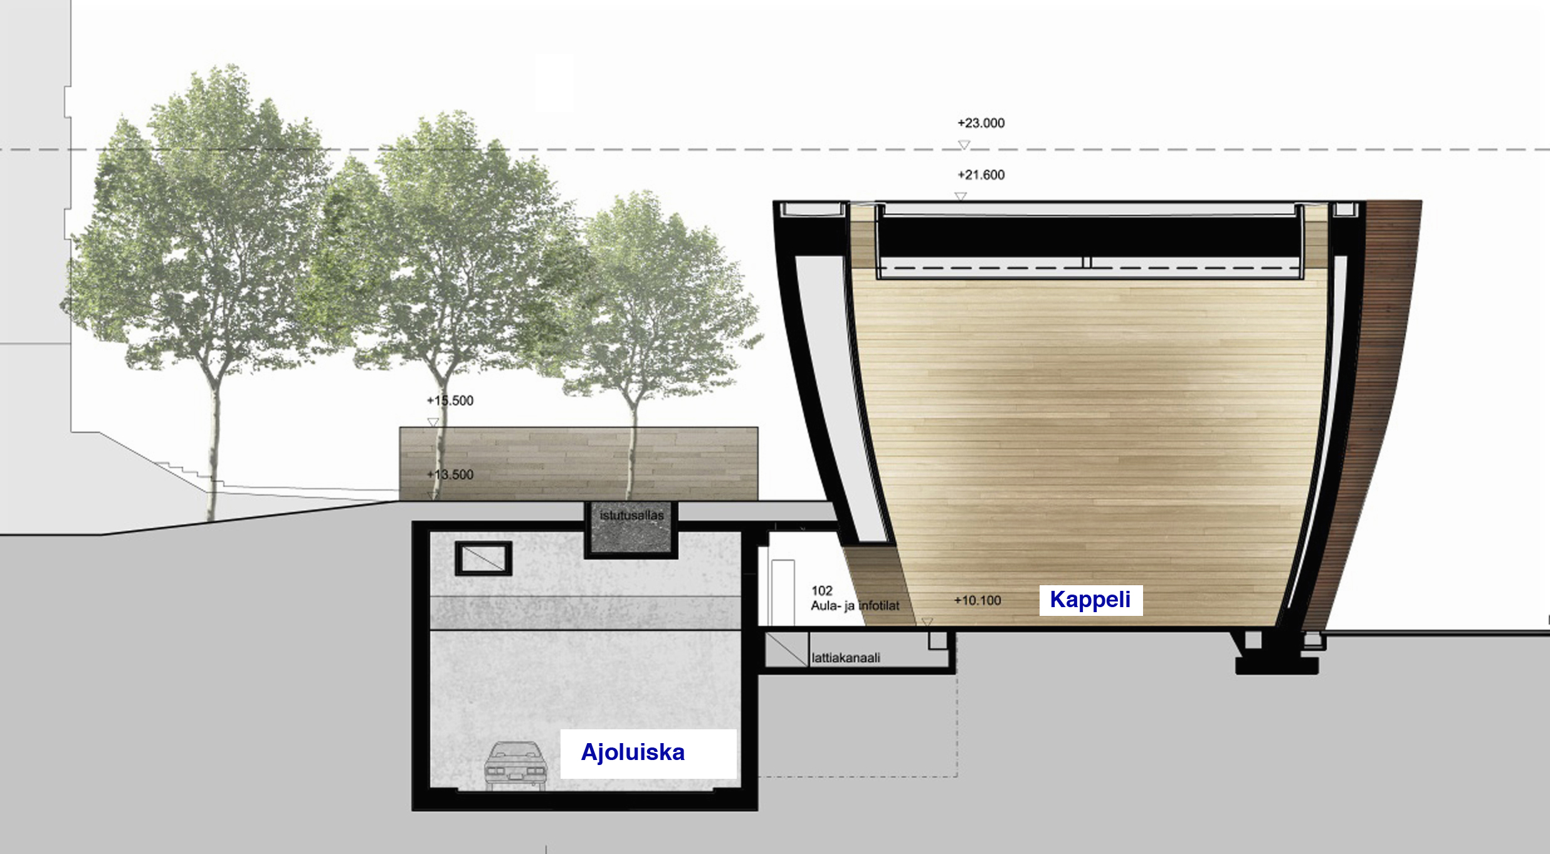

Slide 5
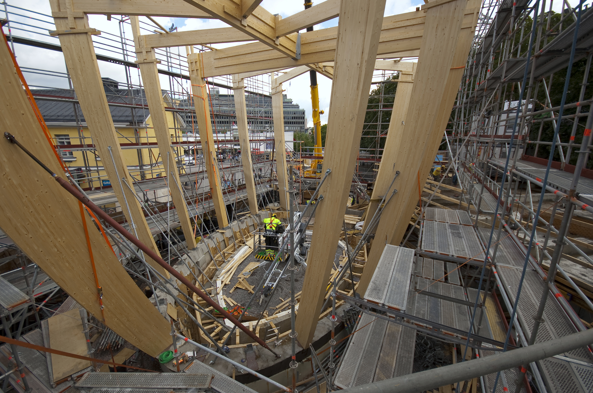

Slide 6
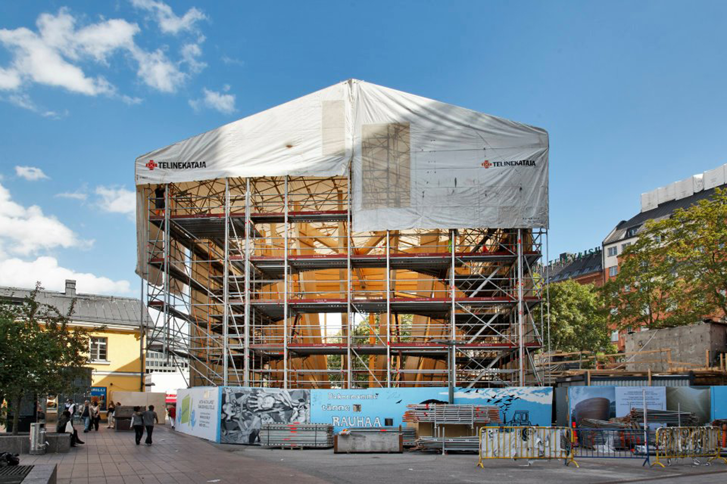

Slide 7
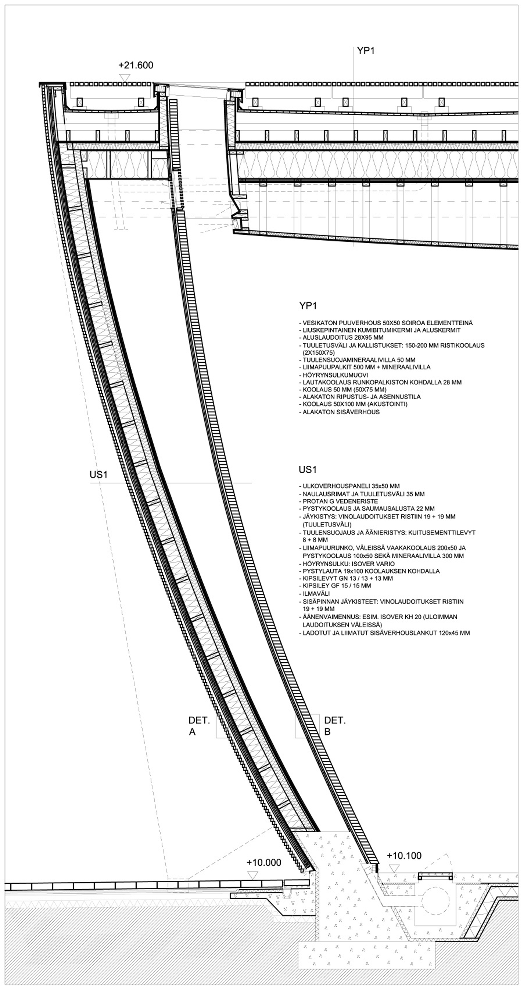
Ulkoseinän rakenne

Slide 8
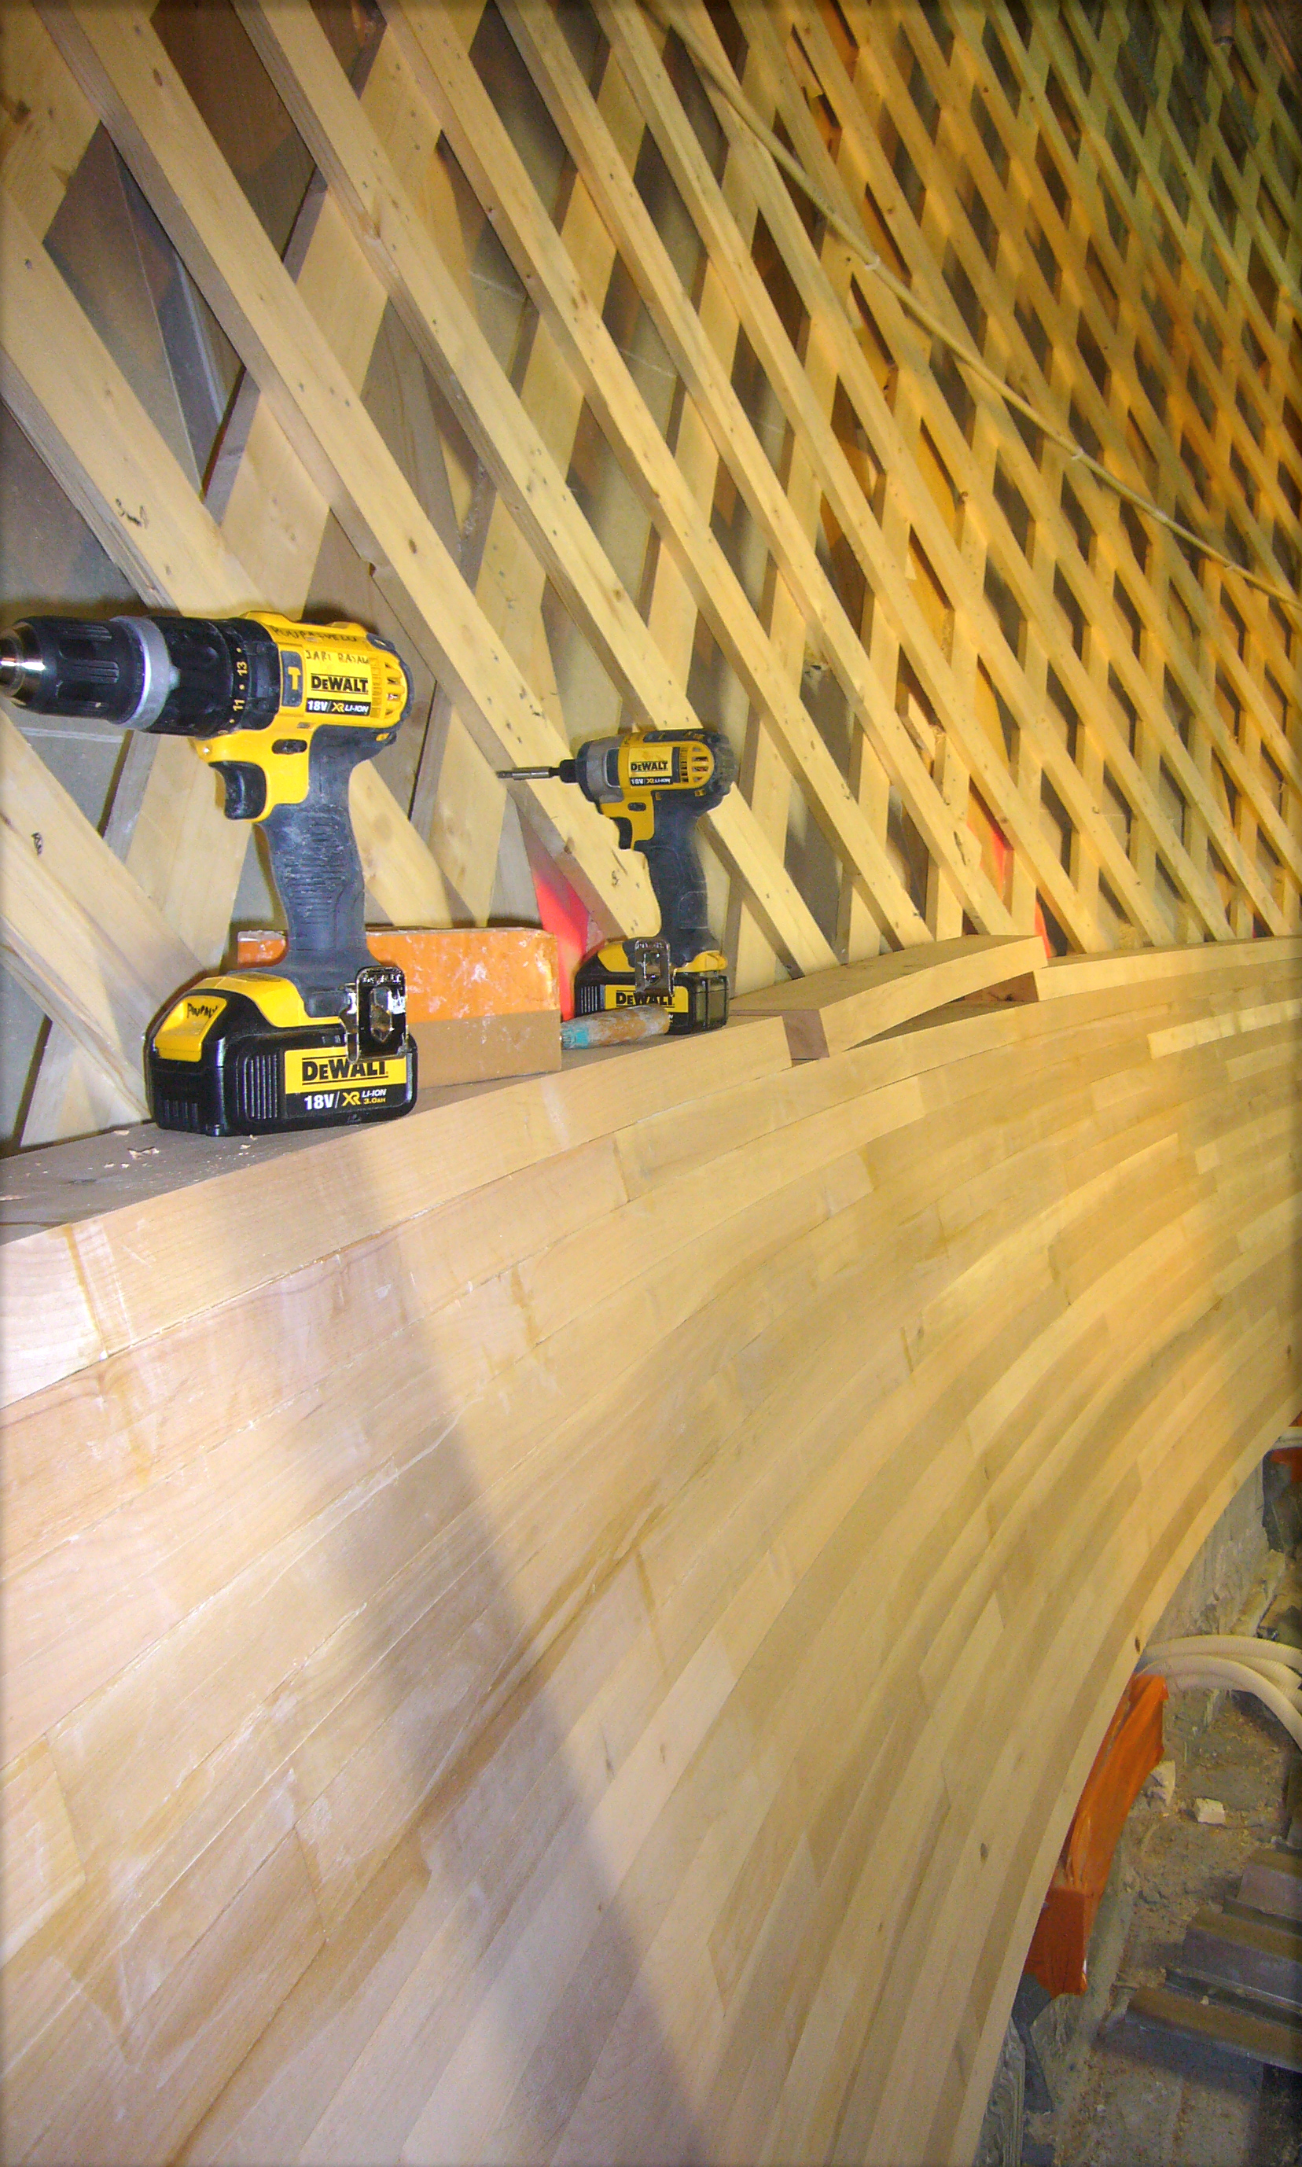

Slide 9
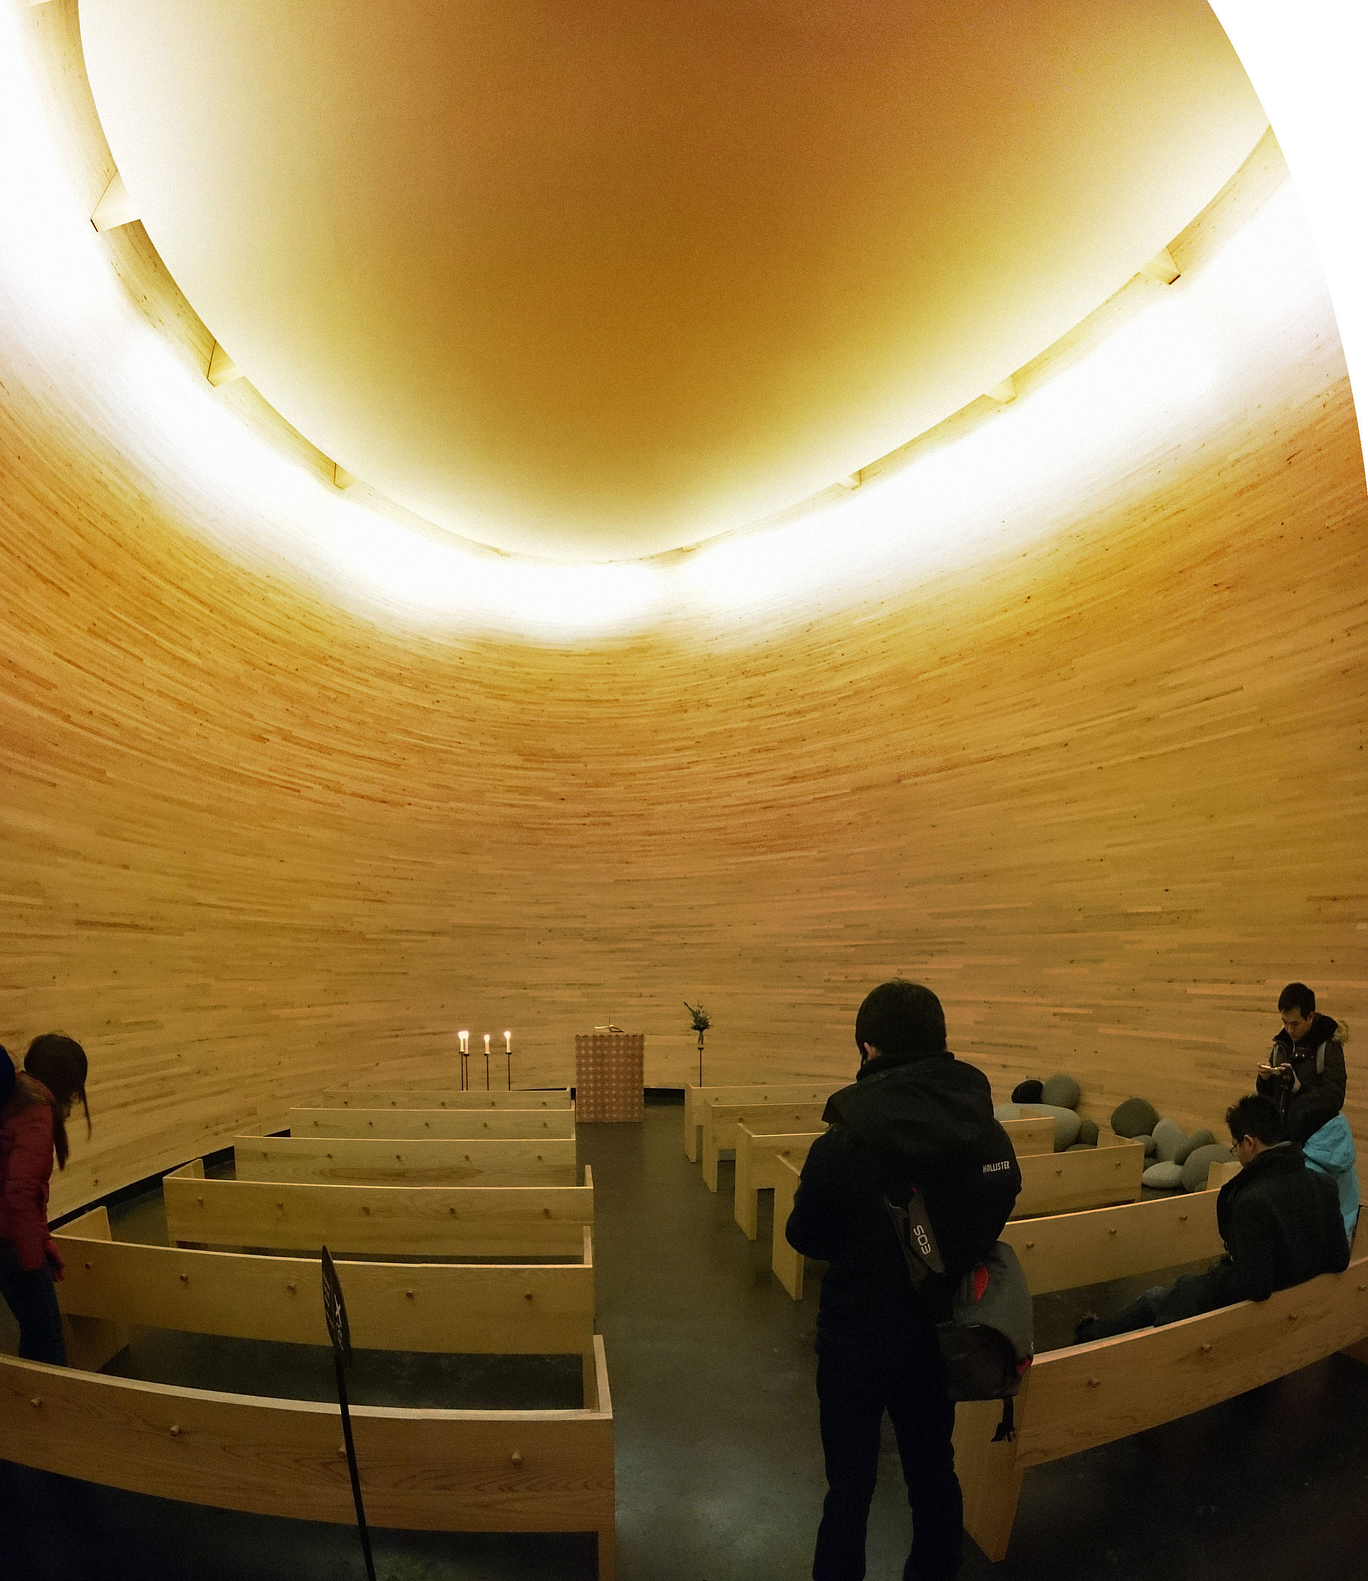

Slide 10
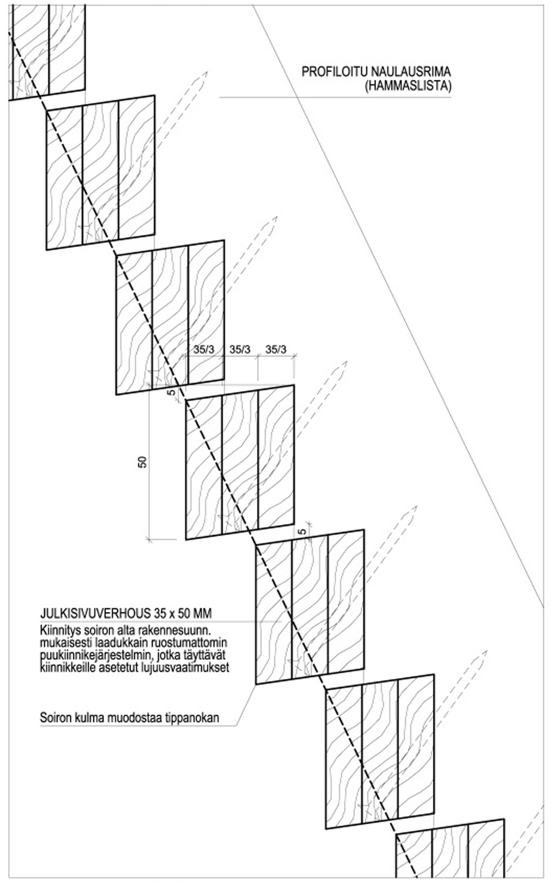
Ulkoseinärimoitus

Slide 11


Slide 12

Kampin Kappeli
Suunnittelukilpailu 2008, valmistui keväällä 2012
Huoneistoala 272 m², bruttoala 352 m² (kappeli n. 100 m²), tilavuus 3 100 m³. Rakennuskustannukset n. 7 M€
Rakennuttaja Helsingin Seurakunta-yhtymä
Rakennuttajakonsultti Juhani Piispa Oy
Projektinjohtourakka Pakrak Oy
Arkkitehtisuunnittelu Ark-tsto K2S Oy
Rakennesuunnittelu Vahanen Oy

